Slide 1

Arduino Descomplicado
George Brindeiro

Slide 2
Apresentação
Meu nome é George, eu gosto de tocar guitarra e inspirar as pessoas a serem o melhor que elas podem ser
Sou de Brasília e estudei Mecatrônica por lá. Até julho devo defender meu mestrado!
A Overdrive Eletrônica, minha empresa, foi uma das selecionadas da segunda turma do Startup Brasil. Estamos bastante animados ☺

Slide 3
Overdrive Eletrônica?
Todo mundo nasce um inventor. O problema é que, quando a gente cresce, a sociedade nos diz que temos que ser alguém e nós começamos a achar dificuldades em tudo.
Você é curioso? Criativo? Cola na gente!
Queremos te ajudar a fazer você mesmo:
www.overdriveeletronica.com.br

Slide 4
Videos!
O que você inventaria, se pudesse criar qualquer coisa?
O que dá pra fazer com o Arduino?

Slide 5

Começando o curso
Esse curso é baseado no “Arduino for Complete Beginners” do Open Source Hardware Group.
Recomendo rever o material do curso em casa para reforçar o que aprendermos aqui hoje! http://opensourcehardwaregroup.com/thearduinocourse/

Slide 6
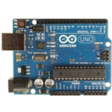
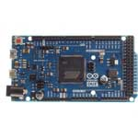
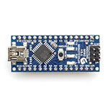
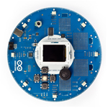
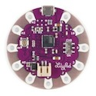
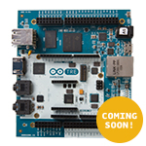
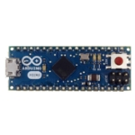
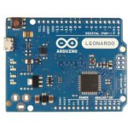
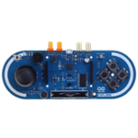
O que é um Arduino?
Produtos Oficiais

Slide 7
O que é um Arduino?
“
ARDUINO IS AN OPEN-SOURCE ELECTRONICS PROTOTYPING PLATFORM BASED ON FLEXIBLE, EASY-TO-USE HARDWARE AND SOFTWARE.
IT'S INTENDED FOR ARTISTS, DESIGNERS, HOBBYISTS AND ANYONE INTERESTED IN CREATING INTERACTIVE OBJECTS OR ENVIRONMENTS.

Slide 8
O que é um Arduino?
“
ARDUINO IS AN OPEN-SOURCE ELECTRONICS PROTOTYPING PLATFORM BASED ON FLEXIBLE, EASY-TO-USE HARDWARE AND SOFTWARE.
IT'S INTENDED FOR ARTISTS, DESIGNERS, HOBBYISTS AND ANYONE INTERESTED IN CREATING INTERACTIVE OBJECTS OR ENVIRONMENTS.

Slide 9
O que é um Arduino?
“
ARDUINO IS AN OPEN-SOURCE ELECTRONICS PROTOTYPING PLATFORM BASED ON FLEXIBLE, EASY-TO-USE HARDWARE AND SOFTWARE.
IT'S INTENDED FOR ARTISTS, DESIGNERS, HOBBYISTS AND ANYONE INTERESTED IN CREATING INTERACTIVE OBJECTS OR ENVIRONMENTS.

Slide 10
O que é um Arduino?
“
ARDUINO IS AN OPEN-SOURCE ELECTRONICS PROTOTYPING PLATFORM BASED ON FLEXIBLE, EASY-TO-USE HARDWARE AND SOFTWARE.
IT'S INTENDED FOR ARTISTS, DESIGNERS, HOBBYISTS AND ANYONE INTERESTED IN CREATING INTERACTIVE OBJECTS OR ENVIRONMENTS.

Slide 11
O que é um Arduino?
“
ARDUINO IS AN OPEN-SOURCE ELECTRONICS PROTOTYPING PLATFORM BASED ON FLEXIBLE, EASY-TO-USE HARDWARE AND SOFTWARE.
IT'S INTENDED FOR ARTISTS, DESIGNERS, HOBBYISTS AND ANYONE INTERESTED IN CREATING INTERACTIVE OBJECTS OR ENVIRONMENTS.

Slide 12
O que é um Arduino?
“
ARDUINO IS AN OPEN-SOURCE ELECTRONICS PROTOTYPING PLATFORM BASED ON FLEXIBLE, EASY-TO-USE HARDWARE AND SOFTWARE.
IT'S INTENDED FOR ARTISTS, DESIGNERS, HOBBYISTS AND ANYONE INTERESTED IN CREATING INTERACTIVE OBJECTS OR ENVIRONMENTS.

Slide 13
O que é um Arduino?
“
ARDUINO IS AN OPEN-SOURCE ELECTRONICS PROTOTYPING PLATFORM BASED ON FLEXIBLE, EASY-TO-USE HARDWARE AND SOFTWARE.
IT'S INTENDED FOR ARTISTS, DESIGNERS, HOBBYISTS AND ANYONE INTERESTED IN CREATING INTERACTIVE OBJECTS OR ENVIRONMENTS.

Slide 14

O que é um Arduino?
“
ARDUINO IS AN OPEN-SOURCE ELECTRONICS PROTOTYPING PLATFORM BASED ON FLEXIBLE, EASY-TO-USE HARDWARE AND SOFTWARE.
IT'S INTENDED FOR ARTISTS, DESIGNERS, HOBBYISTS AND ANYONE INTERESTED IN CREATING INTERACTIVE OBJECTS OR ENVIRONMENTS.

Slide 15
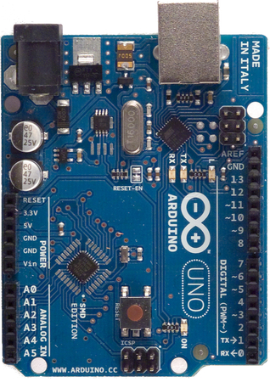
Descomplicando o hardware
Vamos entender um pouco melhor o que a gente tá vendo nessa placa aqui do lado?

Slide 16
Descomplicando o hardware
Entrada/Saída Digital
Ler um nível de tensão digital (e.g. 0 ou 5V)
Aplicar um nível de tensão digital
Com isso dá pra ligar ou desligar uma lâmpada, ou ver se um botão tá pressionado ou não

Slide 17
Descomplicando o hardware
Saídas PWM (~)
Aplicar um sinal que emula um nível de tensão analógico (e.g. infinitos valores entre 0 e 5V)
Com isso dá pra fazer um dimmer ou controlar a velocidade de um motor

Slide 18
Descomplicando o hardware
Comunicação Serial (TX/RX)
Enviar mensagens entre o Arduino e outro dispositivo com comunicação serial (e.g. seu PC, outro Arduino)
Com isso você consegue ler dados de sensores que o seu Arduino está lendo, ou mandar um comando para ele a partir do seu PC

Slide 19
Descomplicando o hardware
Entradas Analógicas
Ler sinais analógicos, com a restrição de um número fixo de passos ou intervalos entre 0 e 5V
Restrição: conversor analógico-digital (ADC)
Com isso você consegue ler um knob de volume ou um sensor de luz (LDR)

Slide 20
Descomplicando o hardware
Teste rápido
Como eu faço um dimmer ajustável com knob?
Como eu faço um semáforo?
Como eu faço meu Arduino me avisar sempre que minha porta está aberta?

Slide 21
Descomplicando o hardware
Alimentação
Quando seu Arduino está ligado a uma fonte ou no seu computador, esses pontos te dão tensões fixas
GND = Ground = 0V

Slide 22
Descomplicando o hardware
Reset
Assim que o Arduino liga, seu programa começa a funcionar!
Apertar o botão de Reset recomeça o programa
Aplicar 0V no pino Reset tem o mesmo efeito

Slide 23
Instalando o software
Baixar e instalar versão para seu OS
http://arduino.cc/en/Guide/HomePage
Preferências:
Sketchbook location
Verify code after upload

Slide 24
Explorando a IDE
IDE = Integrated Development Environment
Basicamente um editor de texto que permite você programar seu Arduino apertando um botão na interface
Ele traduz o código que você escreve pra linguagem de máquina!
Sketch = código que você escreve

Slide 25
Botões da IDE
Verify (CTRL+R): verifica se há erros no código que você escreveu e te avisa o que há de errado, indicando a linha do erro
Upload (CTRL+U): grava seu programa no Arduino, se ele não tiver erros
Serial Monitor (SHIFT+CTRL+M): permite ler e escrever mensagens na porta serial

Slide 26
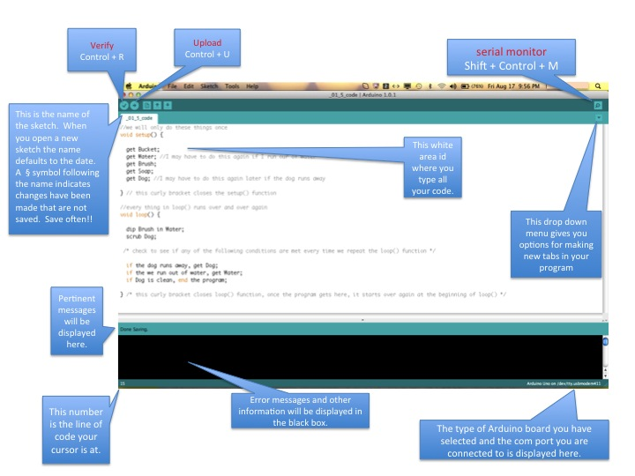

Slide 27
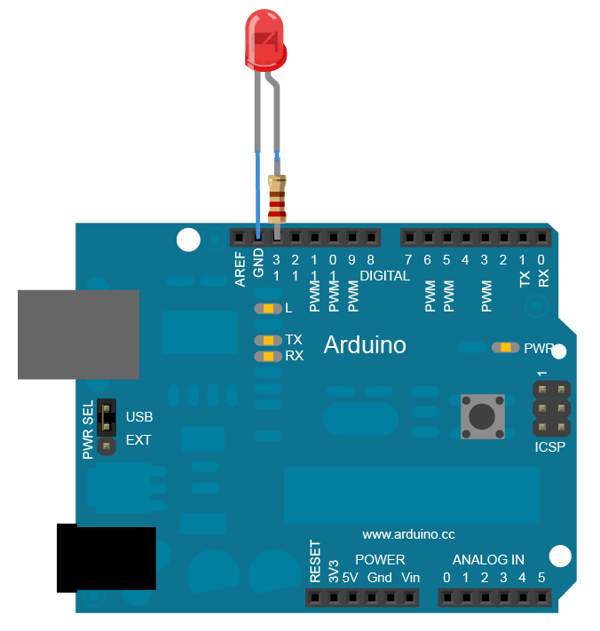
Vamos piscar um LED?
http://arduino.cc/en/tutorial/blink

